Slide 1
LITTLE
CAFE
BY CPE4

Slide 2

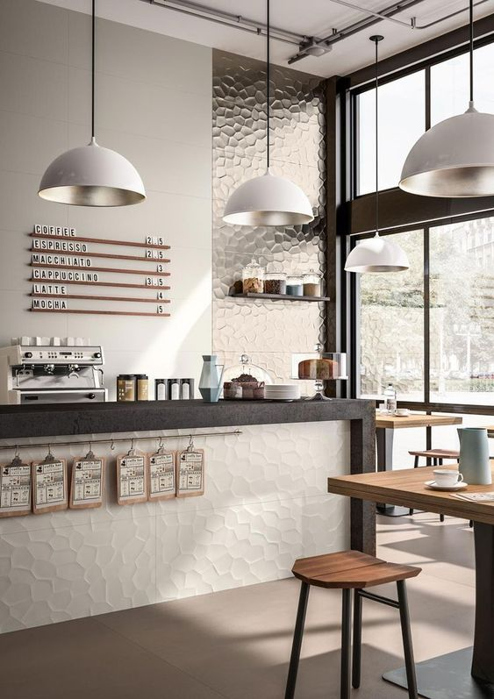
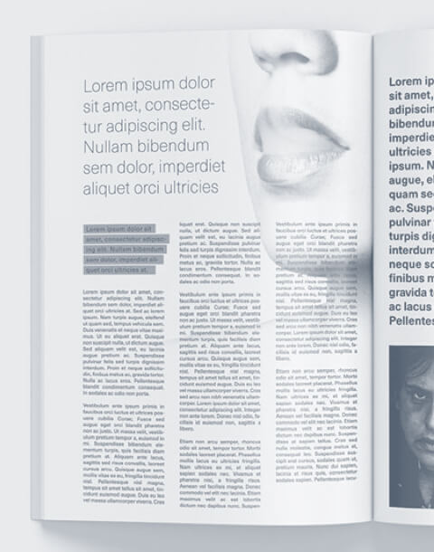
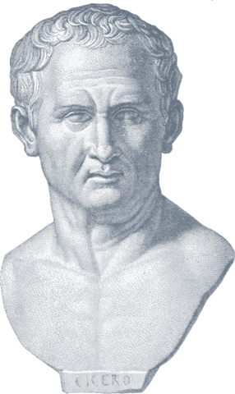
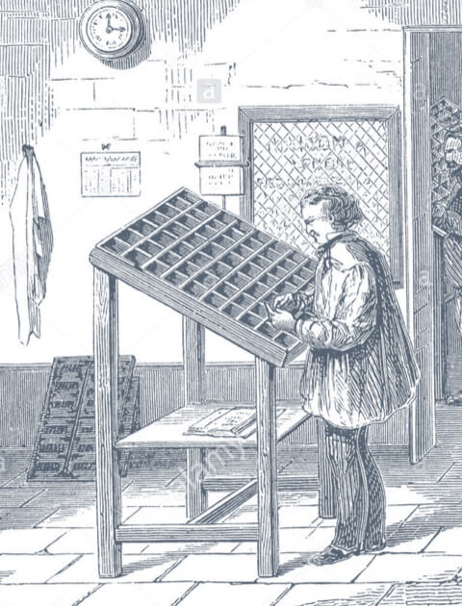
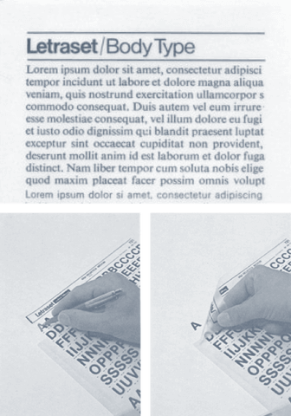
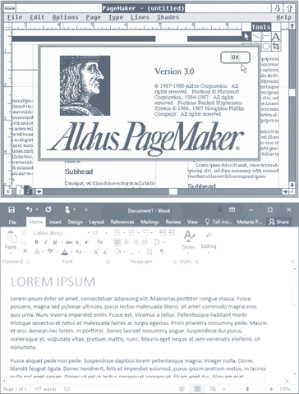

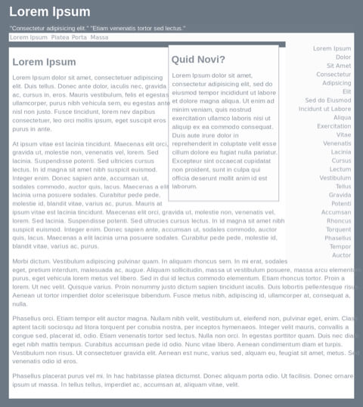
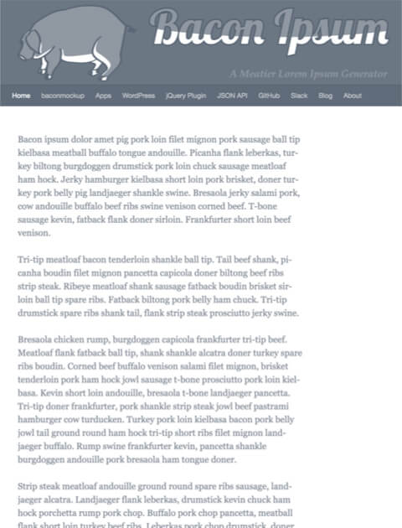

LITTLE CAFE

Slide 3
PROGRAM
&
DESIGN
CODE
1
2
3
DATABASE

Slide 4
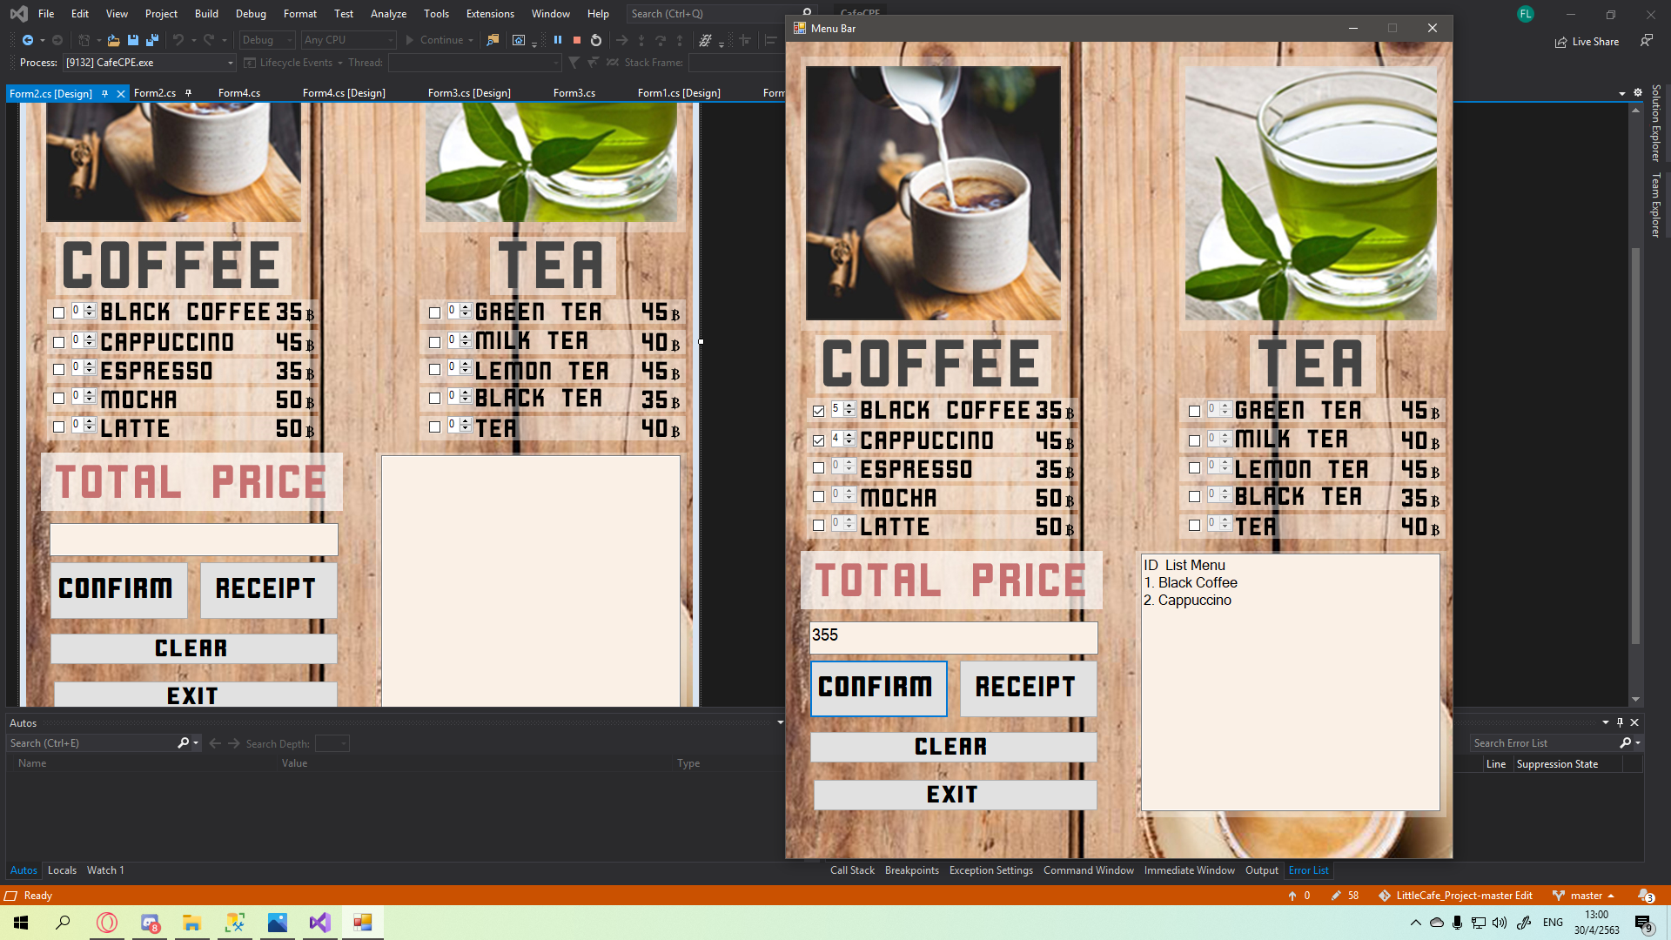
1
PROGRAM
การทำงานของAPP LITTLE CAFE
เมื่อเริ่มเปิด โปรแกรมจะให้ทำการล็อคอินเข้าสู่ระบบ
จากนั้นไปที่หน้าMenu Bar เพื่อเลือกรายการสินค้า
ปุ่มConfirm คือ รวมราคาสินค้ารวมทั้งแสดงรายการที่เลือก
ปุ่มReceipt คือ ไปหน้าใบเสร็จ และแสดงฐานข้อมูล
ปุ่มClear คือ ล้างข้อมูลรายการที่เลือกและราคารวม
ปุ่มExit คือ ออกจากโปรแกรม

Slide 5
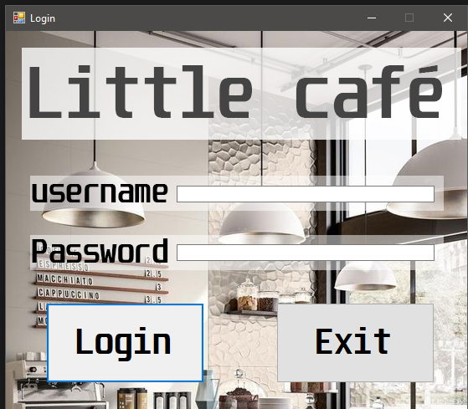
LOGIN
DESIGN

Slide 6
MENU
DESIGN

Slide 7
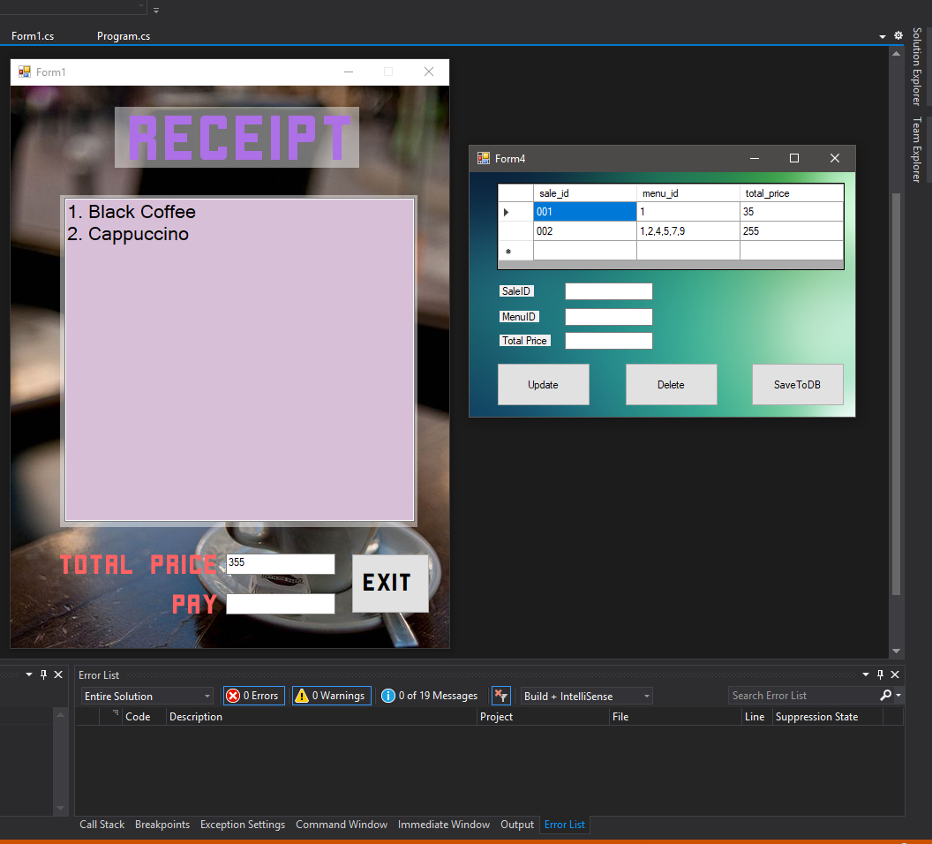
RECEIPT & DATA BASE

Slide 8
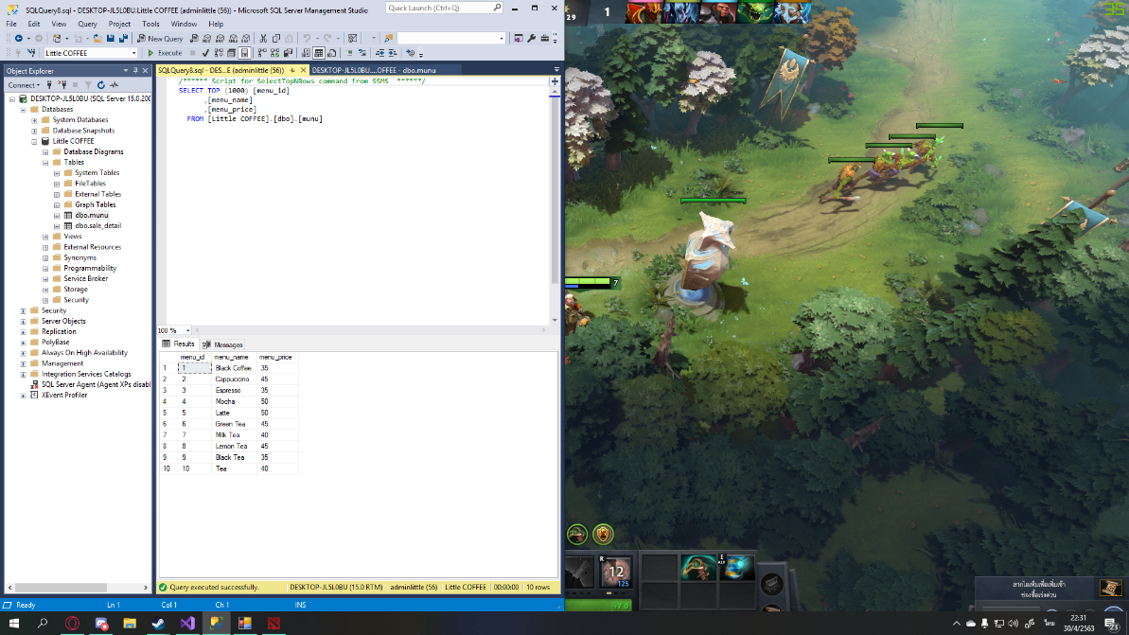
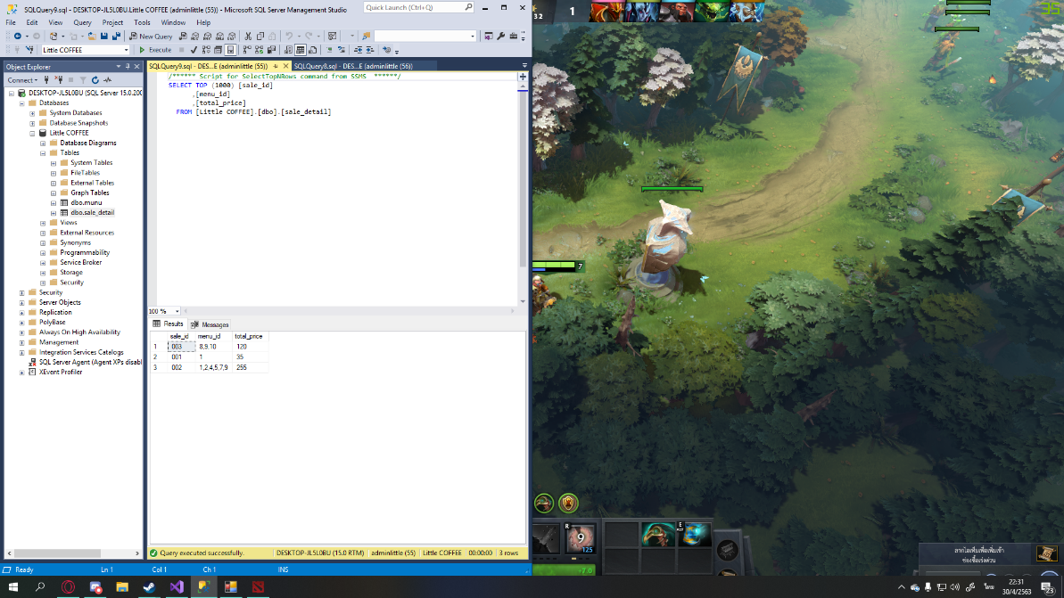
DATABASE
CONTENT
2
DATABASE ที่ใช้เก็บและเชื่อมข้อมูลคือ SQL SERVER

Slide 9
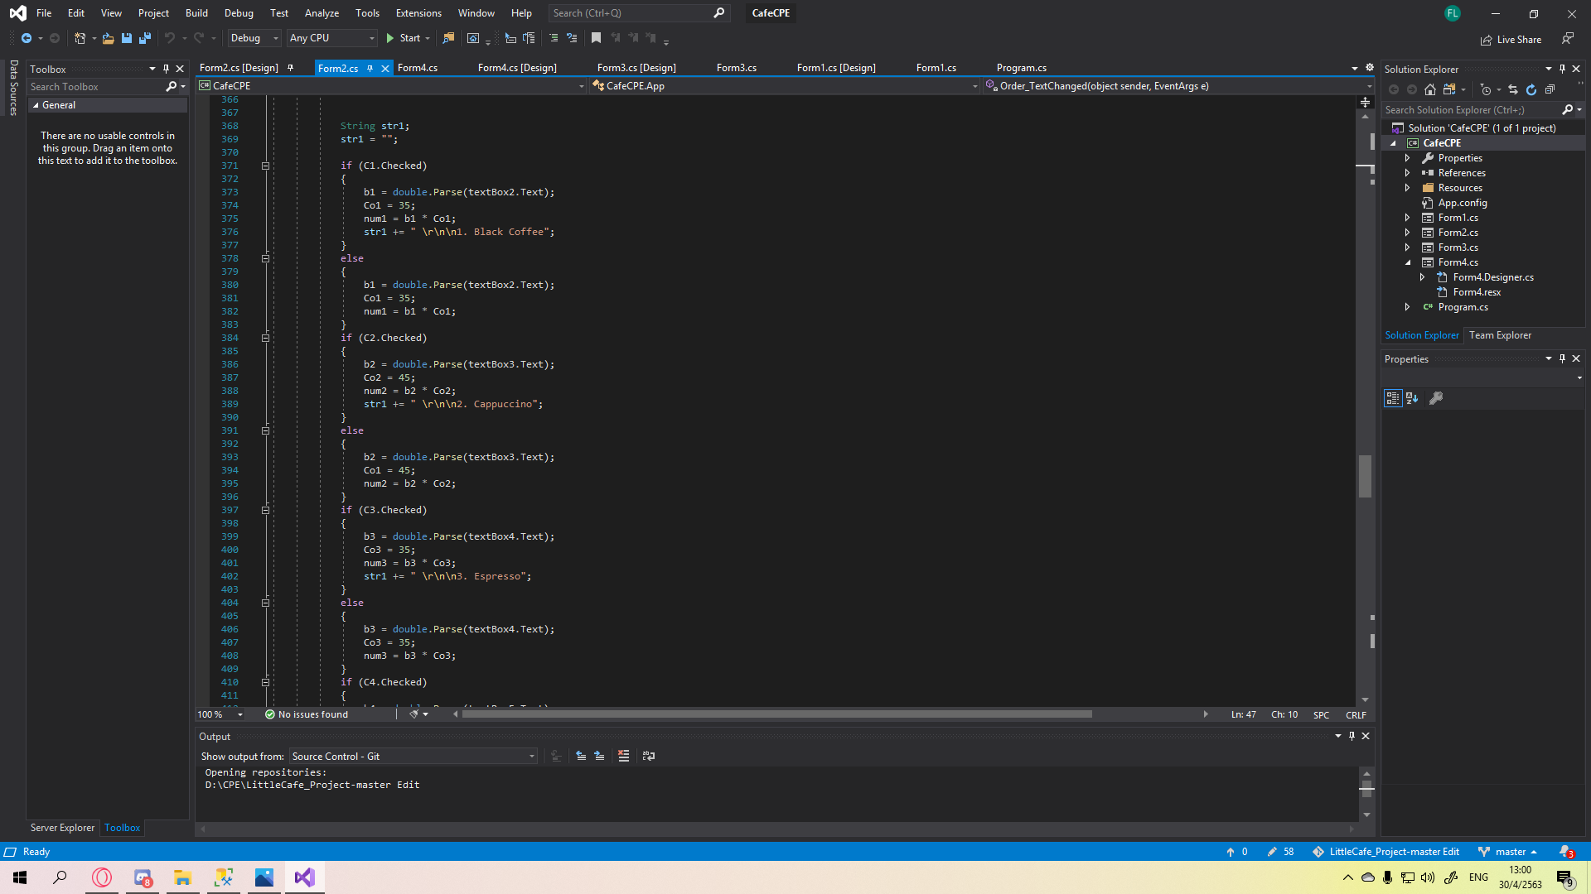
CPE CAFE
CODE
EXAMPLE
3
ตัวอย่างโค้ดในการเลือกรายการสินค้าของโปรแกรม

Slide 10
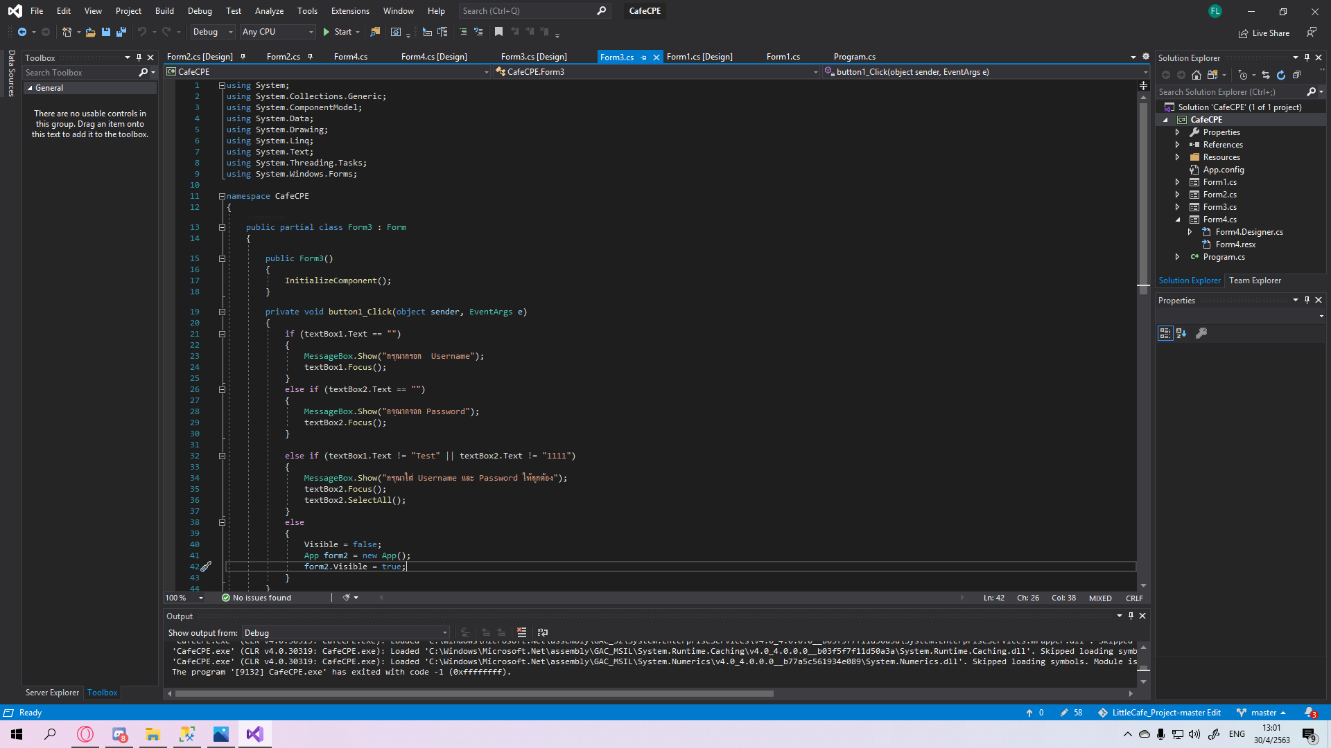
CODE PAGE
LOGIN
LOGIN

Slide 11
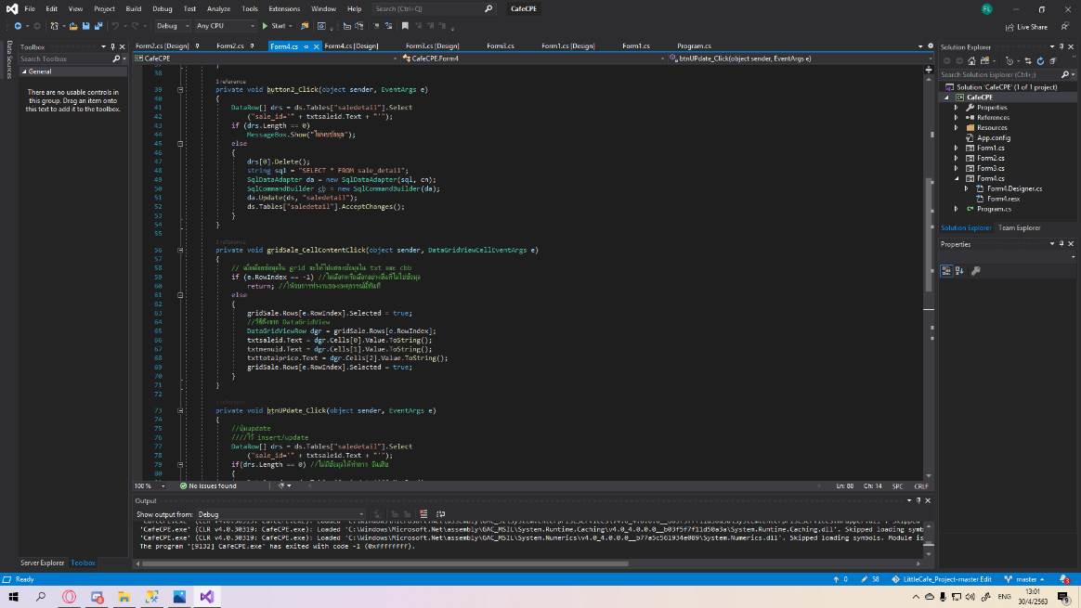
DATA
BASE
CODE
CODE SHOW DATABASE
ตัวอย่างโค้ดในการแสดง
DATABASE และปุ่มต่างๆ
CODE
DATA
BASE

Slide 12
OUR
TEAM
OUR TEAM
OUR
TEAM
นายยศวรรธน์ เกสรสมบัติ 6140204733
นางสาวสุจิตรา วงศ์เสนา 6140206209
นายศิรวิทย์ ส่งเสริม 6140207454

Slide 13
THANK YOU
THANK YOU
THANK YOU
THANK YOU
THANK YOU
THANK YOU
THANK YOU

